Slide 1
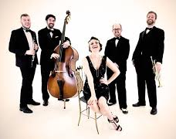

Shirley Heath Je suis le musicien| Year 5| Autumn 2
Vocabulary – instruments and music
Le jazz | Jazz
Le reggae | Reggae
La musique pop | Pop music
La musique classique | Classical music
Le saxophone | A saxophone
Le piano | A piano
Le violon | A violin
La guitare | A guitar
La clarinette | A clarinet
La batterie | The drums
Vocabulary – opinions
J’aime | I like
Je n’aime pas | I don’t like
C’est super | It’s super
C’est génial! | It’s brilliant!
C’est nul! | It’s rubbish
C’est affreux | It’s dreadful
Verbs – Jouer
Tu joues …? | Do you play …?
Je joue du saxophone/piano/violon. | I play the saxophone/piano/violin.
Je joue de la guitare/ clarinette/batterie. | I play the guitar/clarinet/drums
Je ne joue pas de/d’ | I don’t play
Il/elle joue…. | He/she plays….

